Slide 1
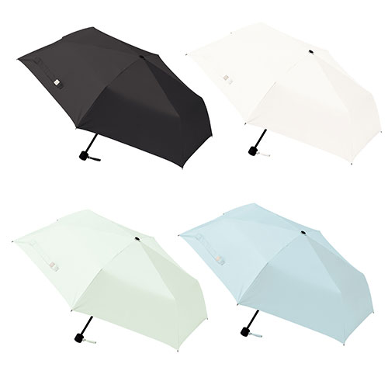
【提案書】
シンプル遮光折りたたみ傘
特徴
遮光率100％の生地を使用し日傘としても利用可能な折りたたみ傘です。シンプルでスタンダードな無地タイプのため、オリジナル名入れがよく映え、記念用や物販用におすすめです。
納期
納期スペース
仕様
カラー展開：全4色
素材：ポンジ(ポリエステル)、スチール 他
サイズ：親骨/約530(mm)、折りたたみ時/約235(mm)
包装：OPP袋
備考：取説付、ネイルガード付
お見積
お見積りスペース

